Slide 1
RESEARCH CHECKPOINT / P11–P14
何を作り、何が分かり、何を論文で問うか
AIの作業状態を、後の担当へ
正しく、少ない費用で渡したい。
通常台帳までの４条件比較を完了。
今月末の２ページレターに向け、問題を一つに絞る。
次の問い：未実行の要求を、記憶と修復へどう渡すか。
今回の結果は既存方式の開発比較。次の機構の有効性は、これから判定する。
2026-10-21｜P11〜P14：４開発課題・各条件１試行｜新規性・一般的優位は未確定
01
Notes:
何を作り、何が分かり、何を論文で問うか

Slide 2
01 / 目的とアーキテクチャ
研究対象は、モデルの外側の情報・実行境界
共通モデル、共通ツール、独立評価。保持と引き継ぎの仕組みを操作する。
要求・公開API仕様
実行役のLLM
実行器 → 模擬環境
正解・追加評価は隔離
調査・操作・完了判断
引数検査・送信・返却
終了後の独立評価
後続へ渡す作業状態
原記録・保存点
最終状態を別に検査
全履歴／直近／生成記憶
根拠・送信状態・総費用
目標：最終品質を保つ費用削減。台帳の形式適合や参照IDだけで正しさを保証しない。
2026-10-21｜P11〜P14：４開発課題・各条件１試行｜新規性・一般的優位は未確定
02
Notes:
研究対象は、モデルの外側の情報・実行境界

Slide 3
02 / 比較設計
同じ４課題、同じモデル、同じ打ち切り条件
各課題45万総トークン・30分・80 LLM呼出・80 API要求。M3、単一スロット。
条件
保持するもの
費用に含むもの
全履歴 P11
元の応答・観測を保持
過去の履歴の再入力
直近履歴 P12
4K目安・元の応答単位
原文再読・再取得
FOCUS適合版 P13
計画引用＋保持の救済
草案生成・無効提出
通常台帳 P14
出典付き項目＋直近履歴
台帳生成・無効提出
P14は一般的なLLM生成台帳。論文「Ledger」の決定的な実行状態方式とは異なる。
2026-10-21｜P11〜P14：４開発課題・各条件１試行｜新規性・一般的優位は未確定
03
Notes:
同じ４課題、同じモデル、同じ打ち切り条件

Slide 4
03 / 全体結果
失敗と使用量不明を含めた４条件の比較
４件・１試行なので、方式の一般的な優劣や品質同等性の証明ではない。
条件
成功
既知総トークン
呼出
不明使用量
全履歴
4/4
440,355
29
0
直近履歴
3/4
627,363
45
0
FOCUS適合版
2/4
≥467,047
36
2
通常台帳
2/4
≥483,251
37
2
全担当・制御の費用を合計。実行役だけの削減を、そのままシステムの節約としない。
2026-10-21｜P11〜P14：４開発課題・各条件１試行｜新規性・一般的優位は未確定
04
Notes:
失敗と使用量不明を含めた４条件の比較

Slide 5
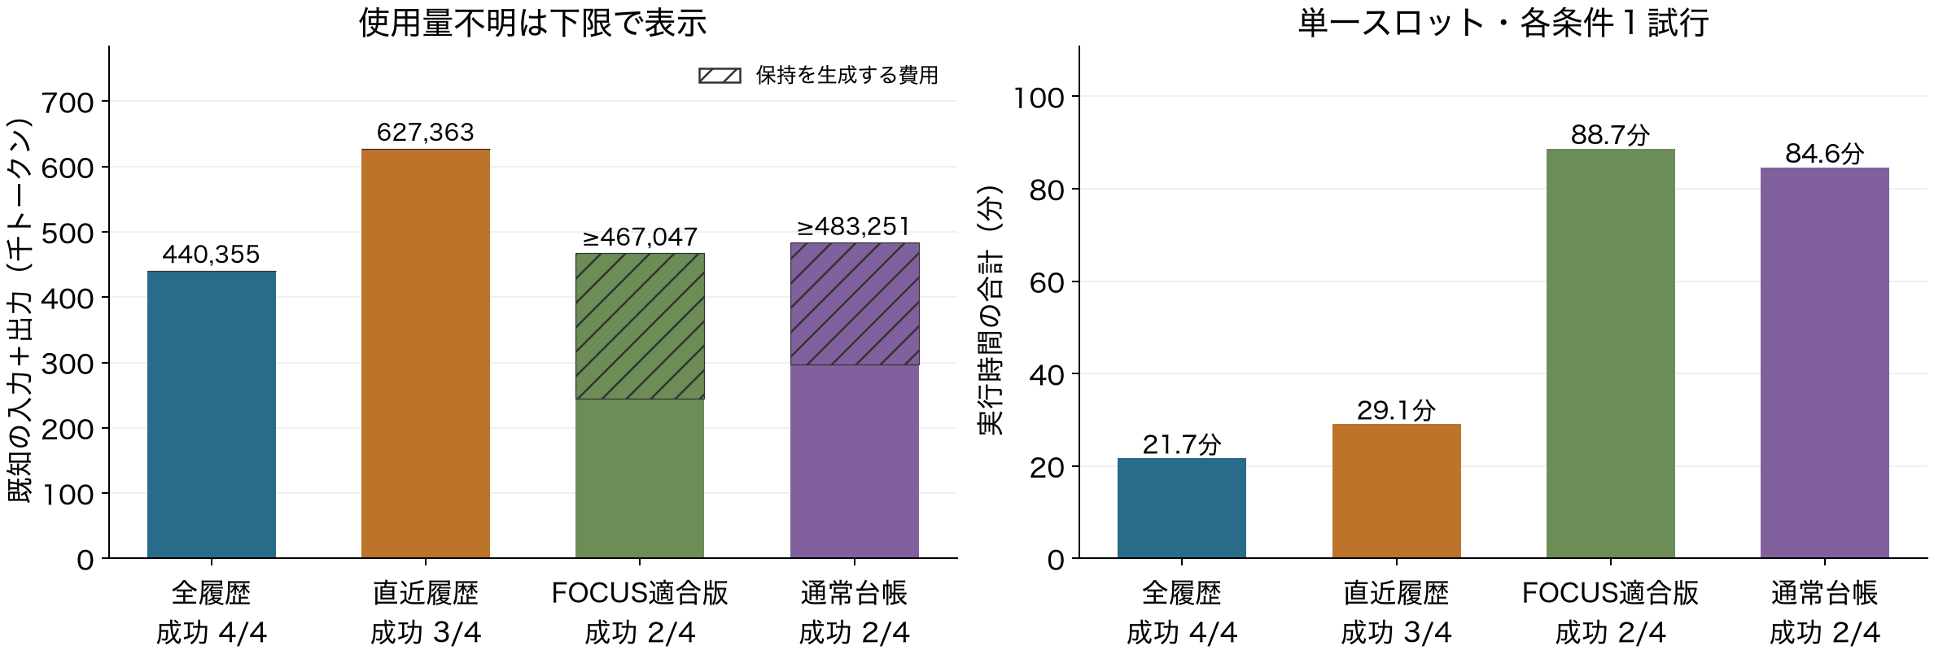
04 / グラフ
短い入力と、仕事全体の低費用は同じではない
保持生成・再取得・時間切れを含む。時間は独立評価を除く。
P13の別途中中断：既知52,285＋使用量不明１件。上図の完了４試行とは別に保存。
2026-10-21｜P11〜P14：４開発課題・各条件１試行｜新規性・一般的優位は未確定
05
Notes:
短い入力と、仕事全体の低費用は同じではない

Slide 6
05 / 台帳の内訳
台帳を作る費用と、履歴を落とす効果を分ける
適合した台帳の項目が、意味的にもすべて正しいと判定したものではない。
課題
結果
更新 適合/不正/中断
台帳の既知費用
削除した更新
1
未達
4/0/1
71,747＋不明
2
2
成功
2/1/0
40,406
2
3
未達
1/2/1
62,548＋不明
1
4
成功
0/1/0
11,195
0
台帳生成：既知185,896トークン。無効な提出は原履歴を維持し、費用は算入。
2026-10-21｜P11〜P14：４開発課題・各条件１試行｜新規性・一般的優位は未確定
06
Notes:
台帳を作る費用と、履歴を落とす効果を分ける

Slide 7
06 / 考察と限界
既存方式をつないだ比較から、独自性はまだ言えない
タイムアウト、形式不備、履歴の変化、単一スロットの再入力が混在する。
今回、確認できたこと
これだけでは言えないこと
共通接続と全費用の監査。
通常台帳で原履歴の削除が発生。
保存点・最終状態との対応を検査。
失敗を含む比較と具体的な制約。
生成台帳は一般に劣るという結論。
要約が唯一の失敗原因であること。
大規模タスクや別モデルへの一般化。
新規アルゴリズムの有効性。
この４件の結果を、提案方式の本評価へ流用して成功としない。
2026-10-21｜P11〜P14：４開発課題・各条件１試行｜新規性・一般的優位は未確定
07
Notes:
既存方式をつないだ比較から、独自性はまだ言えない

Slide 8
07 / 新規性の候補と先行研究
狙う差は、誤完了の抑制と修復情報の両立
一般的な状態タグ・出典管理・用途別の記憶アクセスは、既に研究されている。
近接研究／単純な対策
既にある点・今回確かめる点
HaluMem
記憶の幻覚・未確認情報の評価が既存
Ledger / Cordon
観測と試行済み要求、実行境界の管理が既存
MemTX
用途や状態に応じた読み分けも既存
今回の限定した問い
拒否要求を隠す利益と、修復材料を失う損失を測る
追加価値が残るかは未確定。名称変更や部品の接続を新規性の根拠にしない。
2026-10-21｜P11〜P14：４開発課題・各条件１試行｜新規性・一般的優位は未確定
08
Notes:
狙う差は、誤完了の抑制と修復情報の両立

Slide 9
08 / 次の制御実験
同じ拒否要求を、記憶と修復へ分けて渡す候補
図は提案候補。P16はまず記憶側24生成だけを測り、採否を判断する。
送信前に拒否した要求
記憶更新への表示
修復への表示
実行器の送信０記録で確定
拒否・参照IDを保持
未送信の原要求を参照
比較：元入力／未送信タグ／両用途から退避／用途別表示。
P16：４課題×記録通り・人工拒否×３表示＝24生成。
未知の引数による人工条件。自然な失敗率や仕事全体の成功率は測らない。
元入力で再現しない・タグで十分・修復損失がない場合は、追加機構の主張を見直す。
2026-10-21｜P11〜P14：４開発課題・各条件１試行｜新規性・一般的優位は未確定
09
Notes:
同じ拒否要求を、記憶と修復へ分けて渡す候補

Slide 10
09 / 投稿までの成果物
今週に実験とあらまし、月末までに投稿を完了する
暫定投稿先：和文論文誌D・研究速報・人工知能（D140803 知識の共有・再利用）。
期限
完成させるもの
10/23
限定実験の採否・主結果・あらまし
10/25
必要な追加確認・数値と主張の固定
10/29〜30
２段組２ページ原稿・図表・著者情報・最終点検
10/31
投稿完了。採録日とは分けて管理
結果が裏づける範囲へ主張を絞る。改善率と新規性を先に決めてデータを合わせない。
2026-10-21｜P11〜P14：４開発課題・各条件１試行｜新規性・一般的優位は未確定
10
Notes:
今週に実験とあらまし、月末までに投稿を完了する

Slide 11
10 / 根拠・詳細
数値、選定理由、棄却条件をGitHubから確認できる
原文、模擬認証値、モデル推論、評価正解は公開しない。
４条件とP14の全結果
機構候補と近接研究の重複
P16の固定条件・採否基準
投稿分野・期限・採用しなかった候補
あらまし・本文骨格の準備状況
2026-10-21｜P11〜P14：４開発課題・各条件１試行｜新規性・一般的優位は未確定
11
Notes:
数値、選定理由、棄却条件をGitHubから確認できる

